Slide 1
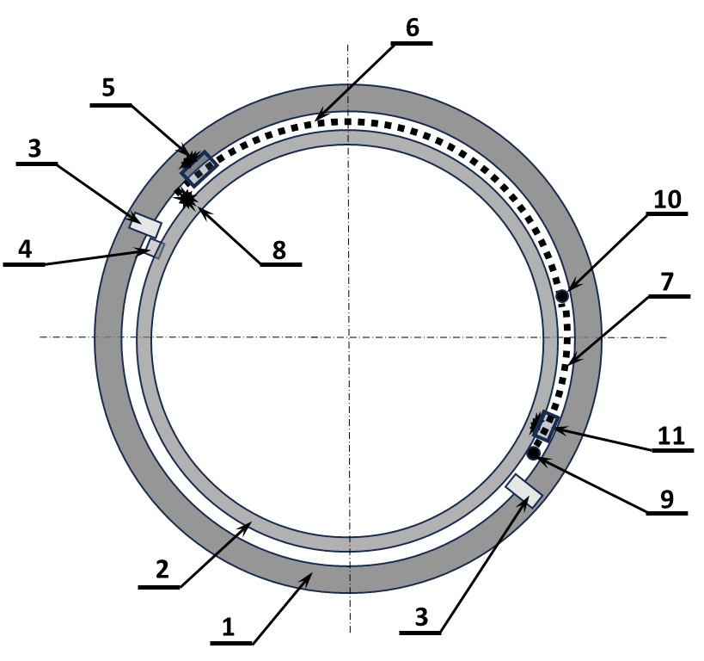
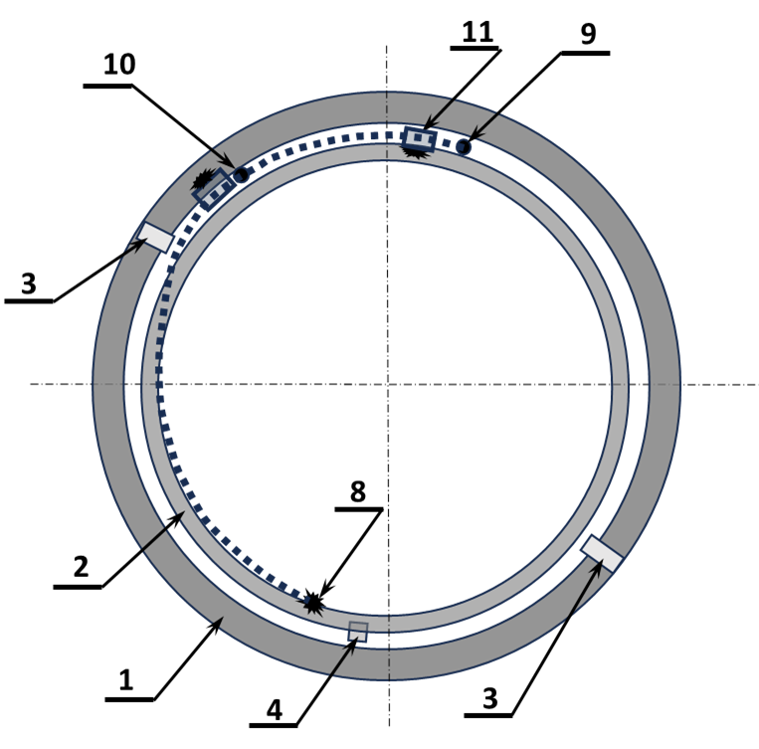
«Кольцевая буровая коронка (кольцевое сверло) с гибкими пильными полотнами для поперечной резки керна и его фиксации внутри коронки».
(Евразийский патент №053355)
Данная коронка является усовершенствованной версией коронки, защищённой патентом №048305.
На период производства операции непосредственно бурения, гибкое пильное полотно удаляется из рабочей зоны и размещается между стенками ПЧ и РЧ в канале, на внутренней стороне цилиндрической поверхности РЧ. Выход из межтрубного пространства в рабочую зону коронки обеспечивает функциональная деталь со сквозным отверстием (5), закреплённая на РЧ.
После завершения бурения очередного интервала, когда ПЧ и РЧ находятся в сблокированном положении, направление вращения привода изменяют на противоположное, т.е. против часовой стрелки. ПЧ выходит из зацепления с РЧ и инициируется операция перепиливания керна, которую можно разделить на две стадии:
1. Извлечение пильного полотна из межтрубного пространства в рабочую зону коронки;
2. Активизация процесса пиления.
а
б
Сечение буровой коронки на стадии:
а – готовности к бурению; б – готовности к распиловке керна;
1 - режущая часть (РЧ); 2 – приводная часть (ПЧ); 3 – ограничители
свободного проворачивания ПЧ относительно РЧ; 4 – стопор на ПЧ;
5 – функциональная деталь со сквозным отверстием, закреплённая на РЧ;
6 – рабочая секция пильного полотна; 7 – хвостовик пильного полотна;
8 – крепление пильного полотна к ПЧ; 9 – стопор на конце хвостовика;
10 – стопор на границе рабочей секции и хвостовика;
11 – функциональная деталь со сквозным отверстием, закреплённая на ПЧ, свободно скользящая по полотну;

Slide 2
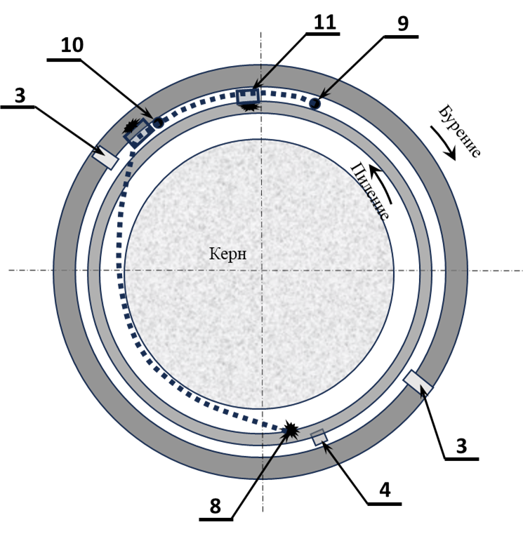
Пильное полотно по функциональному предназначению условно разделено на 2 секции: рабочую (6) и хвостовик (7). Рабочая секция проходит через сквозное отверстие детали (5), после чего конец её (8) закреплён на ПЧ. На границе секций на полотне зафиксирован стопор (10). В результате вращения ПЧ против часовой стрелки рабочая секция вытягивается в рабочую зону коронки. При достижении стопором (10) детали (5) происходит его застопоривание и остановка полотна. Таким образом оба конца рабочей секции пильного полотна будут зафиксированы: один конец на ПЧ, второй на РЧ, т.е. создана стартовая позиция для начала перепиливания керна, аналогичная функционированию прототипа. ПЧ и РЧ, связанные посредством пильного полотна, вращаются совместно вокруг керна и режут его поперёк.
Динамика процесса пиления требует постепенного углового разворота ПЧ относительно РЧ. Свобода такого разворота обеспечивается, и в то же время лимитируется, длиной хвостовика (7) между стопорами (9) и (10), на который надета деталь (11), имеющая возможность скольжения по полотну, закреплённая на ПЧ.
По окончанию операции перепиливания керна опять меняют направление вращения привода. ПЧ вращается по часовой стрелке, деталь (11) упирается в стопор (9) и затягивает пильное полотно в межтрубное пространство. Такая операция может быть осуществлена на поверхности, при использовании типовой технологии бурения с подъёмом бурового снаряда, либо непосредственно в забое, при дальнейшей транспортировке керна на поверхность, например, гидравлическим или каким-либо другим способом.
После выполнения последней операции, буровая коронка полностью подготовлена к бурению следующего интервала.
Длина хвостовика и углы поворота ПЧ относительно РЧ на стадии извлечения полотна в рабочую зону и при выполнении операции перепиливания керна находятся в строгой функциональной зависимости от длины рабочей секции. Сама длина рабочей секции полотна определяется условиями задачи, возлагаемой на выполнение с использованием коронки. Разделение керна из прочного монолитного материала требует его полного перепиливания, поэтому длина секции должна быть близкой к размеру диаметра коронки. Если же материал рыхлый, неконсолидированный, то частичная подрезка обеспечит отделение керна. Для этого достаточно использовать пильное полотно длиной меньше диаметра. Приняв необходимую длину рабочей секции, методом геометрического моделирования определяют все необходимые параметры для изготовления коронки.

